Slide 1
Compararea şi ordonarea fracţiilor zecimale. Reprezentarea pe axa a fracţiilor zecimale. Aproximari
Prof. Mihaela Puricică

Slide 2
Compararea şi ordonarea fracţiilor zecimale
21,307
>
17,4597
21
>
17
Pentru a compara două fracţii zecimale oarecare, comparăm părţile întregi.
Comparăm părţile întregi
21,37
>
21,36
1. Dacă acestea nu sunt egale, mai mare este numărul cu partea întreagă mai mare.
37
>
36
Comparăm părţile zecimale
21,37
>
21,3
2. Dacă acestea sunt egale, se compară părţile zecimale
0,02
>
0,017893
21,37>21,3
deoarece 37>30
0,02>0,017893
deoarece 20000>17893
Comparând oricare două fracţii zecimale a şi b sunt posibile următoarele relaţii de ordonare: a<b, a=b sau a>b.

Slide 3
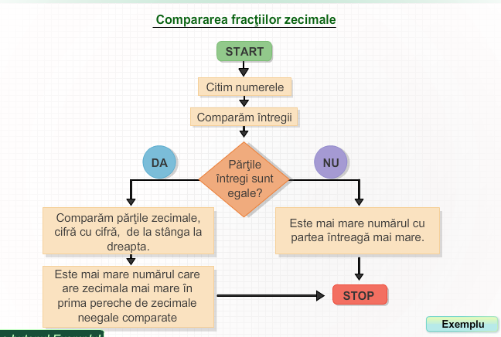

Slide 4
Reprezentarea pe axă a fracţiilor zecimale
3,162
3
4
3
4
3,1
3,2
3,162
3,16
3,17

Slide 5
3,162
3< 3,162< 4
3,1< 3,164< 3,2
3,16< 3,164< 3,17
încadrare prin aproximare la unităţi
încadrare prin aproximare la zecimi
încadrare prin aproximare la sutimi
aproximare
prin adaos
aproximare
prin lipsă
Rezolvă ex. 15 pag 81
MATEMATICĂ clasa a V-a, II Autori:Marius Perianu, Cătălin Stănică, Ștefan Smărăndoiu, Ioan Balica
CLUBUL MATEMATICIENILOR

Slide 6
Aproximari
Aproximări prin lipsă
1; 1,6; 1,66; 1,666 aproximează prin lipsă
Aproximări prin adaos
2; 1,7; 1,67; 1,667 aproximează prin adaos
1,66
x
1,6
1,7

Slide 7
Rotunjiri
Rotunjirea lui 6,4 este 6 deoarece 6,4 este mai apropiat de numărul întreg 6 decât de numărul întreg 7.
5
6
7
x
6,4
0,36
0,37
x
0,367
Rotunjirea este o aproximare prin lipsă sau prin adaos, care se face astfel:
Citim cifra din dreapta ordinului la care se face rotunjirea şi:
dacă această cifră este 0,1,2,3 sau 4 atunci ea se neglijează
dacă această cifră este 5,6,7,8 sau 9 atunci se măreşte cu o unitate cifra ordinului la care se face rotunjirea.

Slide 8
Rotunjire la zecimea cea mai apropiată
4 . 8 3 2 5
4 . 8 4 2 5
4 . 8 5 2
Este cifra din dreapta mai mare ca 5?
Este cifra din dreapta mai mare ca 5?
Este cifra din dreapta mai mare ca 5?
Nu
Nu
Da
4 . 8
4 . 8
4 . 9
4 . 8 7
5 . 2 6 7 1 4
1 . 9 6 7
Este cifra din dreapta mai mare ca 5?
Este cifra din dreapta mai mare ca 5?
Este cifra din dreapta mai mare ca 5?
Da
Da
Da
4 . 9
5 . 3
2 . 0

Slide 9
D
Rotunjire la sutimea cea mai apropiată
Rounding to Decimal Places: 2DP
4 . 8 3 2 5
4 . 8 4 6
4 . 8 5 9 5 1
Este cifra din dreapta mai mare ca 5?
Este cifra din dreapta mai mare ca 5?
Este cifra din dreapta mai mare ca 5?
Nu
Da
Da
4 . 8 3
4 . 8 5
4 . 8 6
1 . 6 9 4 9
5 . 2 6 7 1
1 . 8 9 7
Este cifra din dreapta mai mare ca 5?
Este cifra din dreapta mai mare ca 5?
Este cifra din dreapta mai mare ca 5?
Nu
Da
Da
1 . 6 9
5 . 2 7
1 . 9 0

Slide 10
Rotunjiri
4 , 8 3 2 5
4 , 8 4 6 2
4 , 8 5 9 5
Este cifra din dreapta mai mare ca 5?
Este cifra din dreapta mai mare ca 5?
Este cifra din dreapta mai mare ca 5?
Da
Nu
Da
4 , 8 3 3
4 , 8 4 6
4 , 8 6 0
1 , 6 9 4 2
5 , 2 6 2 7
1 , 9 9 9 9
Este cifra din dreapta mai mare ca 5?
Este cifra din dreapta mai mare ca 5?
Este cifra din dreapta mai mare ca 5?
Nu
Da
Nu
1 , 6 9 4
5 , 2 6 3
2 , 0 0 0

Slide 11
Rotunjiri
0 , 0 7 6 5
0 , 0 0 1 2
1 , 0 0 9 5
Este cifra din dreapta mai mare ca 5?
Este cifra din dreapta mai mare ca 5?
Este cifra din dreapta mai mare ca 5?
Da
Nu
Nu
0 , 0 8
0 , 0 0 1
1
2 4 1
5 8 7
7 5
Este cifra din dreapta mai mare ca 5?
Este cifra din dreapta mai mare ca 5?
Este cifra din dreapta mai mare ca 5?
Nu
Da
Da
2 0 0
6 0 0
8 0

Slide 12
Aplicaţii
L- lipsă
A-adaos
Completaţi rubricile din tabel:
10,103
Aproximări
Rotunjire la
Numărul
cu o unitate
cu o zecime
cu o miime
zecimi
sutimi
L
A
L
A
L
A
19,137
47,293
124,5948
325,019
61,4305

Slide 13
Tema
Pag 79, Ex. 4a ; 5b
Pag 80, Ex. 9,10,11
Pag 81, Ex. 14, 18;19
Pag 82, Ex. 22

Slide 14
Bibliografie:
https://www.didactic.ro/materiale-didactice/fractii-zecimale-partea-i
https://www.didactic.ro/pagina-mea/silviadoandes/materiale
https://www.facebook.com/search/str/matematica+altfel
https://www.tes.com/resources/search/

